Slide 1



COMITÉ DE ÉTICA, INTEGRIDAD Y PREVENCIÓN DE CONFLICTOS DE INTERÉS
INSTITUTO PARA EL DESARROLLO Y CERTIFICACIÓN DE LA INFRAESTRUCTURA FÍSICA EDUCATIVA Y ELÉCTRICA DE YUCATAN
TERCERA SESIÓN ORDINARIA
30 DE SEPTIEMBRE DE 2021

Slide 2

INSTITUTO PARA EL DESARROLLO Y CERTIFICACIÓN DE LA INFRAESTRUCTURA FÍSICA EDUCATIVA Y ELÉCTRICA DE YUCATAN
COMITÉ DE ÉTICA
TERCERA SESIÓN ORDINARIA
I.- LISTA DE ASISTENCIA Y DECLARACIÓN DE QUÓRUM LEGAL

Slide 3
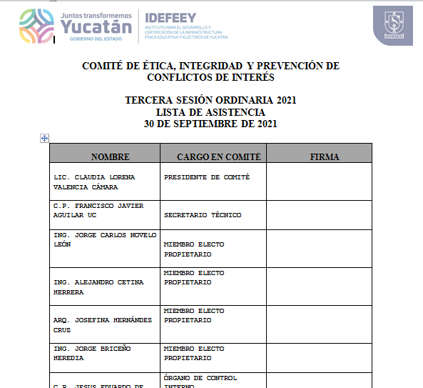
INSTITUTO PARA EL DESARROLLO Y CERTIFICACIÓN DE LA INFRAESTRUCTURA FÍSICA EDUCATIVA Y ELÉCTRICA DE YUCATAN
COMITÉ DE ÉTICA
TERCERA SESIÓN ORDINARIA

Slide 4
INSTITUTO PARA EL DESARROLLO Y CERTIFICACIÓN DE LA INFRAESTRUCTURA FÍSICA EDUCATIVA Y ELÉCTRICA DE YUCATAN
COMITÉ DE ÉTICA
TERCERA SESIÓN ORDINARIA
II.- LECTURA Y APROBACIÓN, EN SU CASO, DEL ORDEN DEL DÍA

Slide 5
INSTITUTO PARA EL DESARROLLO Y CERTIFICACIÓN DE LA INFRAESTRUCTURA FÍSICA EDUCATIVA Y ELÉCTRICA DE YUCATAN
COMITÉ DE ÉTICA
TERCERA SESIÓN ORDINARIA
ORDEN DEL DÍA
Lista de asistencia y declaración de Quórum legal;
Lectura y aprobación, en su caso, del Orden del Día;
Lectura y aprobación, en su caso, del Acta de la Sesión anterior;
Reporte sobre el cumplimiento de los acuerdos adoptados;
Reporte sobre el avance de cumplimiento del Programa de Trabajo 2021 del Comité;
Reporte de Quejas por falta de integridad recibidas y, en su caso su seguimiento;
Propuesta de acuerdos del comité;
Asuntos Generales ;
Clausura de la sesión.

Slide 6
INSTITUTO PARA EL DESARROLLO Y CERTIFICACIÓN DE LA INFRAESTRUCTURA FÍSICA EDUCATIVA Y ELÉCTRICA DE YUCATAN
COMITÉ DE ÉTICA
TERCERA SESIÓN ORDINARIA
III.- LECTURA Y APROBACIÓN, EN SU CASO, DEL ACTA DE LA SESIÓN ANTERIOR

Slide 7
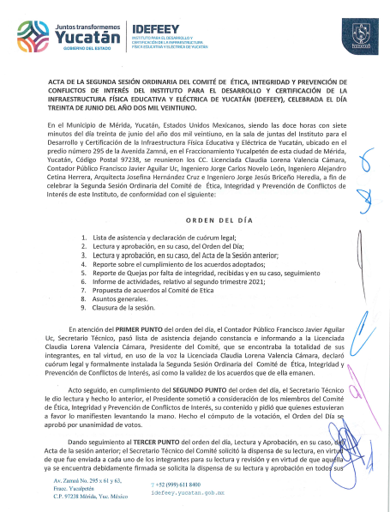
COMITÉ DE ÉTICA
TERCERA SESIÓN ORDINARIA
INSTITUTO PARA EL DESARROLLO Y CERTIFICACIÓN DE LA INFRAESTRUCTURA FÍSICA EDUCATIVA Y ELÉCTRICA DE YUCATAN

Slide 8
INSTITUTO PARA EL DESARROLLO Y CERTIFICACIÓN DE LA INFRAESTRUCTURA FÍSICA EDUCATIVA Y ELÉCTRICA DE YUCATAN
COMITÉ DE ÉTICA
TERCERA SESIÓN ORDINARIA
IV. REPORTE SOBRE EL CUMPLIMIENTO DE LOS ACUERDOS ADOPTADOS

Slide 9
INSTITUTO PARA EL DESARROLLO Y CERTIFICACIÓN DE LA INFRAESTRUCTURA FÍSICA EDUCATIVA Y ELÉCTRICA DE YUCATAN
COMITÉ DE ÉTICA
TERCERA SESIÓN ORDINARIA

Slide 10
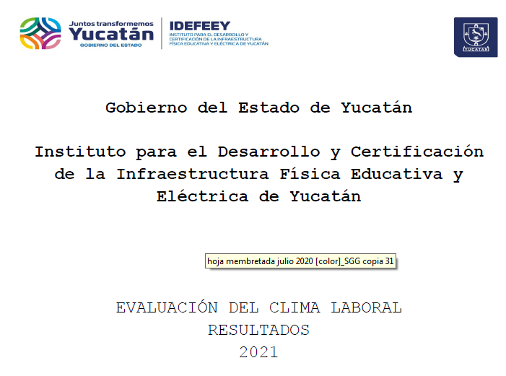
INSTITUTO PARA EL DESARROLLO Y CERTIFICACIÓN DE LA INFRAESTRUCTURA FÍSICA EDUCATIVA Y ELÉCTRICA DE YUCATAN
COMITÉ DE ÉTICA
TERCERA SESIÓN ORDINARIA

Slide 11
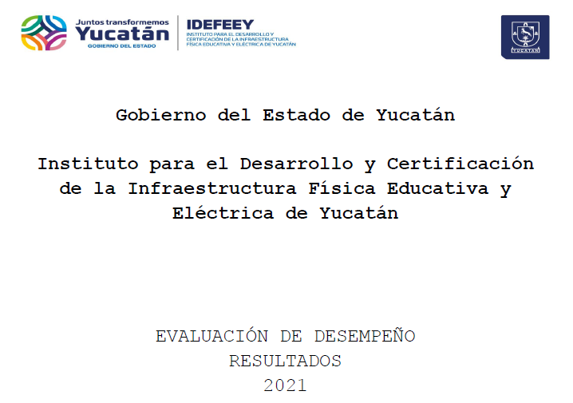
INSTITUTO PARA EL DESARROLLO Y CERTIFICACIÓN DE LA INFRAESTRUCTURA FÍSICA EDUCATIVA Y ELÉCTRICA DE YUCATAN
COMITÉ DE ÉTICA
TERCERA SESIÓN ORDINARIA

Slide 12
INSTITUTO PARA EL DESARROLLO Y CERTIFICACIÓN DE LA INFRAESTRUCTURA FÍSICA EDUCATIVA Y ELÉCTRICA DE YUCATAN
COMITÉ DE ÉTICA
TERCERA SESIÓN ORDINARIA
V.- REPORTE SOBRE EL AVANCE DE CUMPLIMIENTO DEL PROGRAMA DE TRABAJO 2021 DEL COMITÉ

Slide 13
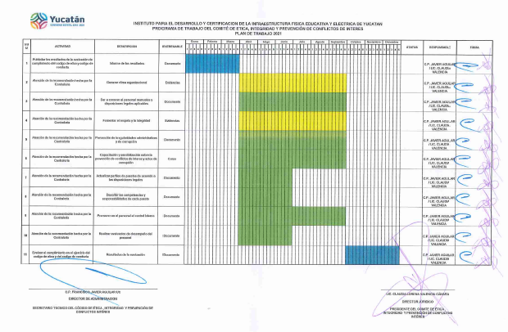
INSTITUTO PARA EL DESARROLLO Y CERTIFICACIÓN DE LA INFRAESTRUCTURA FÍSICA EDUCATIVA Y ELÉCTRICA DE YUCATAN
COMITÉ DE ÉTICA
TERCERA SESIÓN ORDINARIA

Slide 14
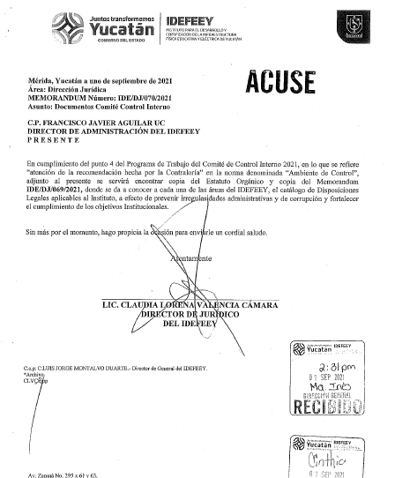
INSTITUTO PARA EL DESARROLLO Y CERTIFICACIÓN DE LA INFRAESTRUCTURA FÍSICA EDUCATIVA Y ELÉCTRICA DE YUCATAN
COMITÉ DE ÉTICA
TERCERA SESIÓN ORDINARIA

Slide 15
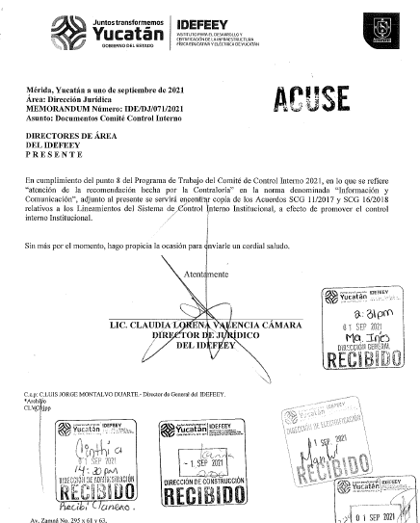
INSTITUTO PARA EL DESARROLLO Y CERTIFICACIÓN DE LA INFRAESTRUCTURA FÍSICA EDUCATIVA Y ELÉCTRICA DE YUCATAN
COMITÉ DE ÉTICA
TERCERA SESIÓN ORDINARIA

Slide 16
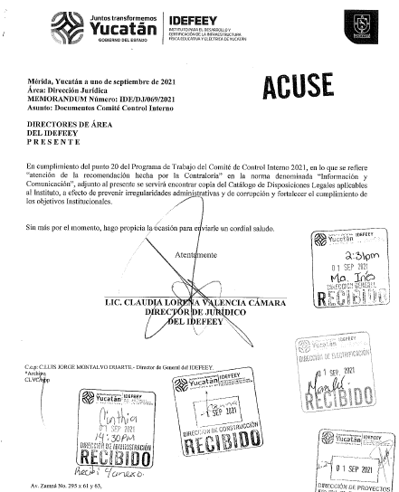
INSTITUTO PARA EL DESARROLLO Y CERTIFICACIÓN DE LA INFRAESTRUCTURA FÍSICA EDUCATIVA Y ELÉCTRICA DE YUCATAN
COMITÉ DE ÉTICA
TERCERA SESIÓN ORDINARIA

Slide 17
INSTITUTO PARA EL DESARROLLO Y CERTIFICACIÓN DE LA INFRAESTRUCTURA FÍSICA EDUCATIVA Y ELÉCTRICA DE YUCATAN
COMITÉ DE ÉTICA
TERCERA SESIÓN ORDINARIA
VI. REPORTE DE QUEJAS POR FALTA DE INTEGRIDAD RECIBIDAS Y, EN SU CASO SU SEGUIMIENTO

Slide 18
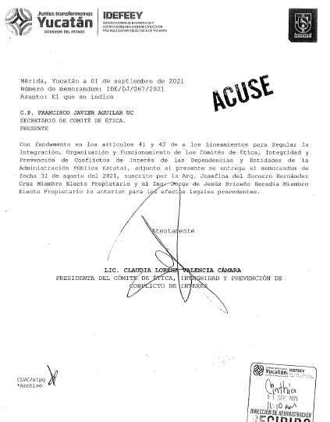
INSTITUTO PARA EL DESARROLLO Y CERTIFICACIÓN DE LA INFRAESTRUCTURA FÍSICA EDUCATIVA Y ELÉCTRICA DE YUCATAN
COMITÉ DE ÉTICA
TERCERA SESIÓN ORDINARIA

Slide 19

INSTITUTO PARA EL DESARROLLO Y CERTIFICACIÓN DE LA INFRAESTRUCTURA FÍSICA EDUCATIVA Y ELÉCTRICA DE YUCATAN
COMITÉ DE ÉTICA
TERCERA SESIÓN ORDINARIA
VII. PROPUESTA DE ACUERDOS DEL COMITÉ

Slide 20
INSTITUTO PARA EL DESARROLLO Y CERTIFICACIÓN DE LA INFRAESTRUCTURA FÍSICA EDUCATIVA Y ELÉCTRICA DE YUCATAN
COMITÉ DE ÉTICA
TERCERA SESIÓN ORDINARIA
VIII. ASUNTOS GENERALES

Slide 21
INSTITUTO PARA EL DESARROLLO Y CERTIFICACIÓN DE LA INFRAESTRUCTURA FÍSICA EDUCATIVA Y ELÉCTRICA DE YUCATAN
COMITÉ DE ÉTICA
TERCERA SESIÓN ORDINARIA
IX. CLAUSURA DE LA SESIÓN

Slide 22
INSTITUTO PARA EL DESARROLLO Y CERTIFICACIÓN DE LA INFRAESTRUCTURA FÍSICA EDUCATIVA Y ELÉCTRICA DE YUCATAN
COMITÉ DE ÉTICA
TERCERA SESIÓN ORDINARIA
GRACIAS

